Slide 1
ACCESO GLOBAL A LOS TRATAMIENTOS DE REPRODUCCIÓN ASISTIDA
DR. VÍCTOR SAÚL VITAL REYES
COORDINADOR
DR. VÍCTOR SAÚL VITAL REYES
“Debilidades y Fortalezas en el Sector Salud”
DR. GERARDO BARROSO VILLA.
“Los Centros de Reproducción Asistida de la Ciudad de México”
DR. EFRAÍN PÉREZ PEÑA
“¿Qué Pasa en la Provincia?”
DR. JOSÉ LÓPEZ GÁLVEZ
“La Experiencia Europea”

Slide 2
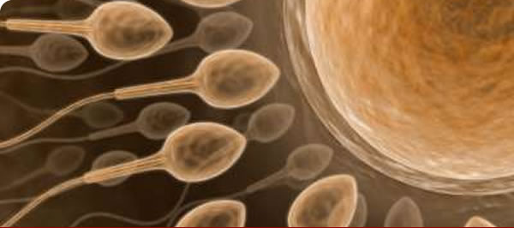
INFERTILIDAD -- TRATAMIENTOS DE REPRODUCCIÓN ASISTIDA

Slide 3
CENTROS AUTORIZADOS PARA T.R.A.
CIUDAD DE MÉXICO – JALISCO – NUEVO LEÓN
BAJA CALIFORNIA | COAHUILA
ESTADO DE MÉXICO | GUANAJUATO
GUERRERO | MICHOACÁN
PUEBLA | QUERÉTARO
QUINTANA ROO | SAN LUIS POTOSÍ
SINALOA | SONORA
TABASCO | VERACRUZ
YUCATÁN

Slide 4
ASOCIACIONES INTERNACIONALES

Slide 5
REGULACIÓN FEDERAL DE LOS SERVICIOS DE REPRODUCCIÓN ASISTIDA
LEY GENERAL DE SALUD
DISCUSIÓN EN EL CONGRESO
EMISIÓN DE UNA NOM POR LA SECRETARÍA DE SALUD FEDERAL

Slide 6
ACCESO GLOBAL A LOS TRATAMIENTOS DE REPRODUCCIÓN ASISTIDA
Dr. Alejandro Reyes Fuentes
drareyes@prodigy.net.mx

